Slide 1
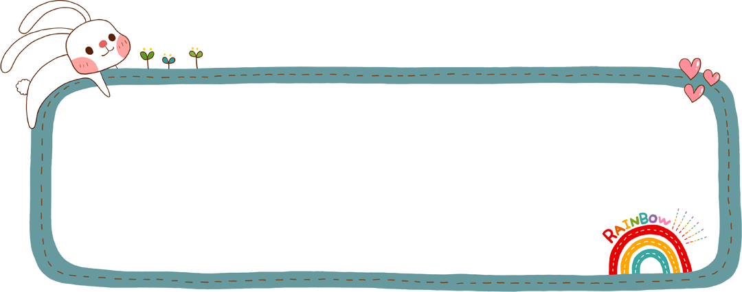
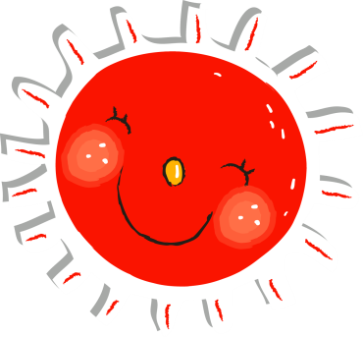





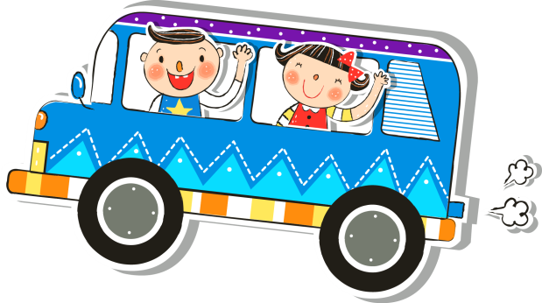
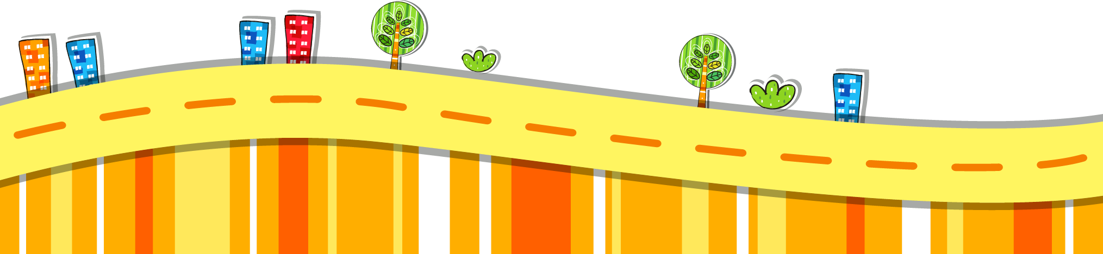
Chào mừng các em đến với môn Tiếng Việt
Bài 63: iêng iêm yên
Giáo viên: Lương Thị Vân Anh
Design by: Hương Thảo

Slide 2
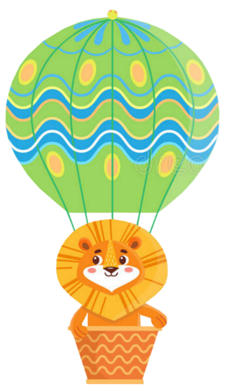

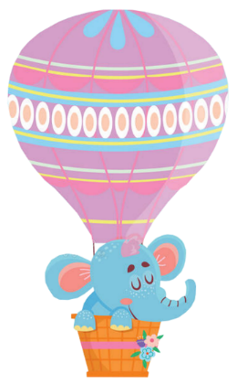

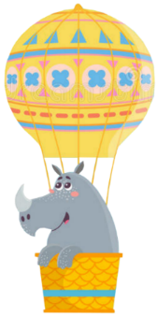

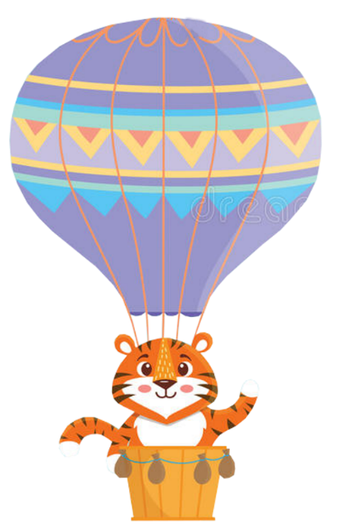
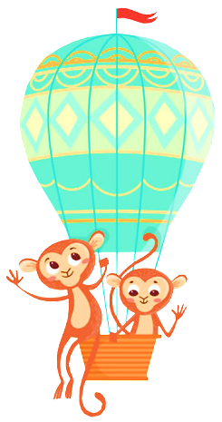
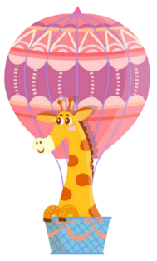
BAY LÊN NÀO

Slide 3
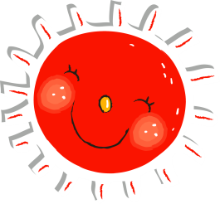



Con giúp các con vật thực hiện ước mơ bay lên bầu trời cao bằng cách đọc đúng tất cả các vần, tiếng, từ sau.

Slide 4

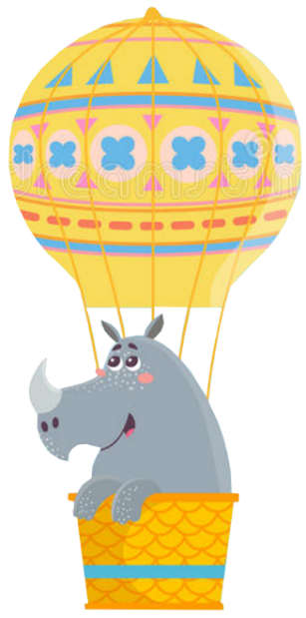
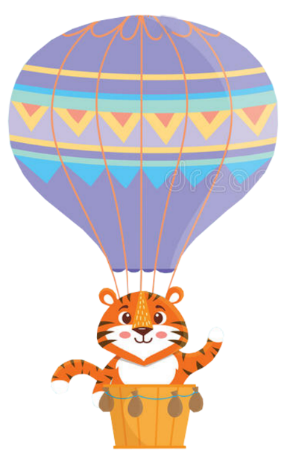

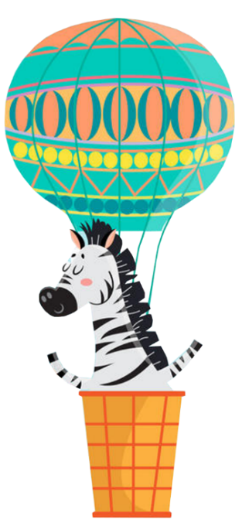
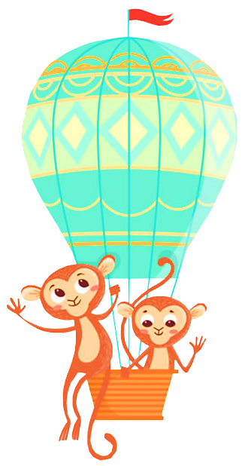


tiệc
iên
Rạp xiếc
iêp
iêc
Xe điện
diệp

Slide 5
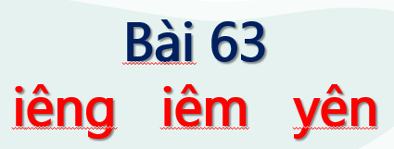

Slide 6
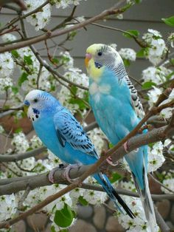
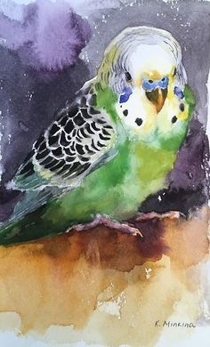
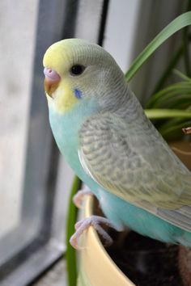
Chim yến phụng hay còn gọi là con vẹt

Slide 7

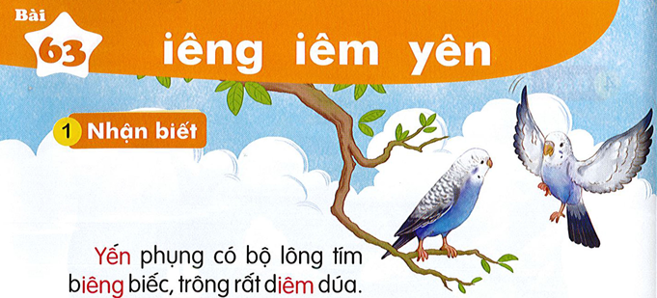
1
Nhận biết
Yên
Yến phụng có bộ lông tím biêng biếc, trông rất diêm dúa.
iêng
iêm

Slide 8
2. Đọc
iêng iêm yên

Slide 9
2. Đọc
iêng
iêm
yên
b | iêng
biêng

Slide 10
2. Đọc
iêng
iêm
iêp
b | iêng
biêng
kiễng liệng riềng
diềm kiểm xiêm
yên yến

Slide 11



2. Đọc
cá kiếm
sầu riêng
tổ yến

Slide 12
2. Đọc
iêng
iêm
iêp
b | iêng
biêng
kiễng liệng riềng
diềm kiểm xiêm
yên yến
sầu riêng cá kiếm tổ yến

Slide 13
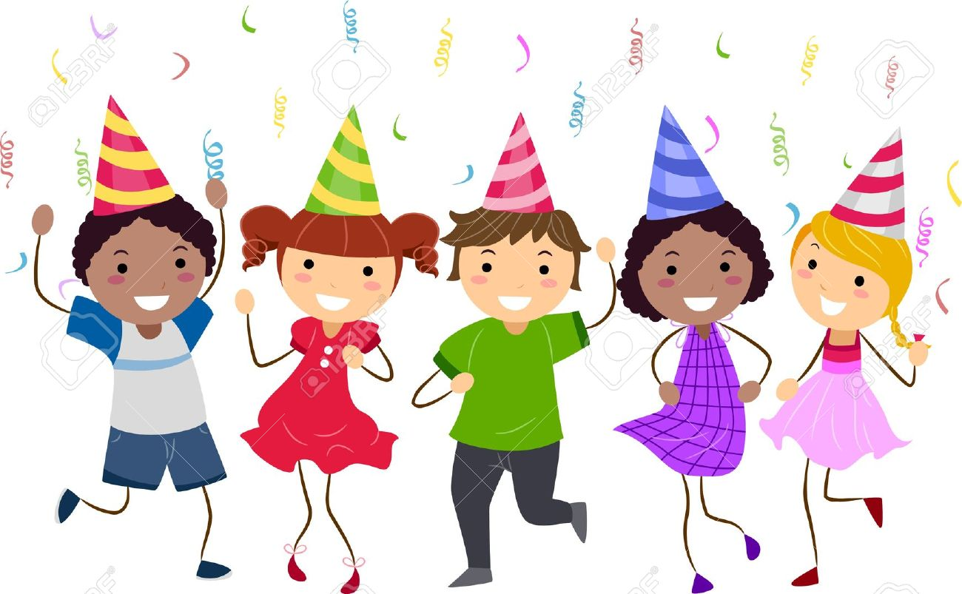
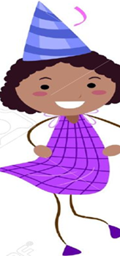
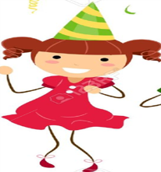





Thư giãn nhé!

Slide 14
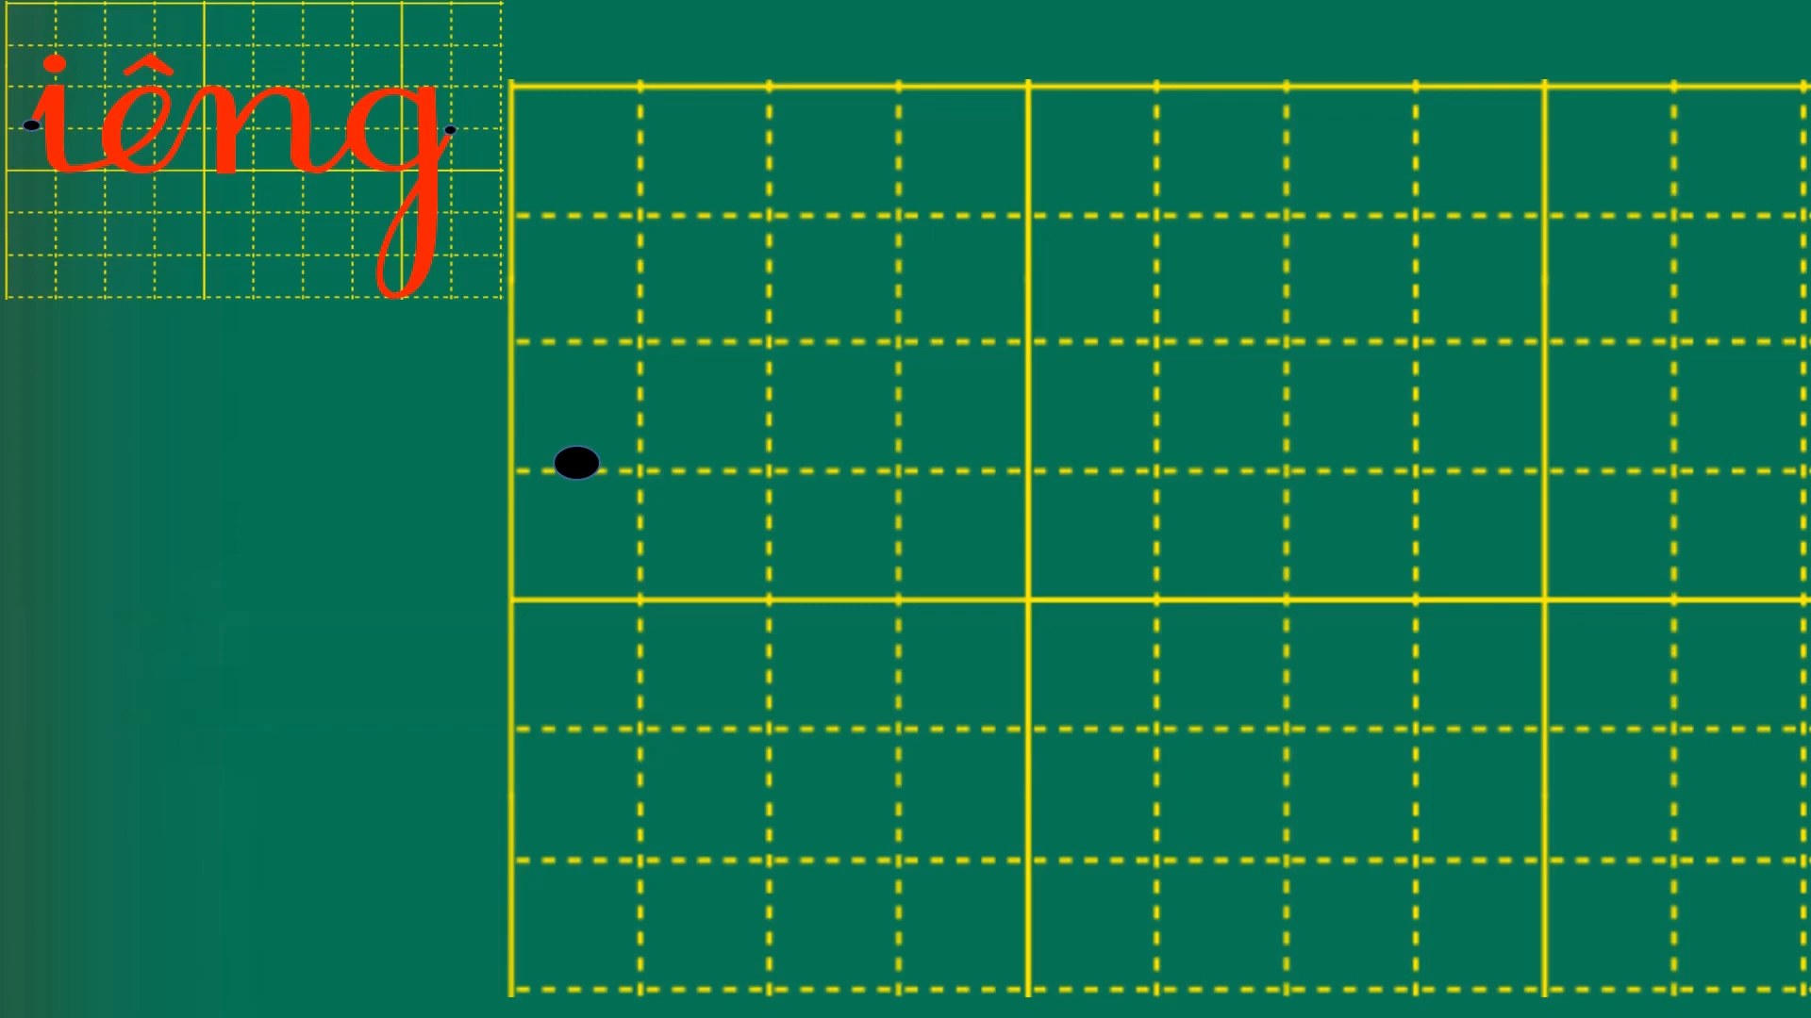
3
Viết

Slide 15
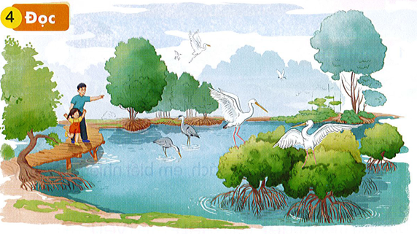
4
Đọc
Hà theo bố đến sân chim. Sân chim có cò, diệc, sáo, bồ nông,… Hà chăm chú nhìn những đàn cò trắng, diệc xám bay liệng, đậu kín trên những ngọn cây. Sau một ngày đi kiếm ăn, từng đàn chim ríu rít về tổ, trông thật yên bình.

Slide 16
2
Hà theo bố đến sân chim. Sân chim có cò, diệc, sáo, bồ nông,… Hà chăm chú nhìn những đàn cò trắng, diệc xám bay liệng, đậu kín trên những ngọn cây. Sau một ngày đi kiếm ăn, từng đàn chim ríu rít về tổ, trông thật yên bình.
1
3
4

Slide 17
2
Hà theo bố đến sân chim. Sân chim có cò, diệc, sáo, bồ nông,… Hà chăm chú nhìn những đàn cò trắng, diệc xám bay liệng, đậu kín trên những ngọn cây. Sau một ngày đi kiếm ăn, từng đàn chim ríu rít về tổ, trông thật yên bình.
1
3
4

Slide 18
2
Hà theo bố đến sân chim. Sân chim có cò, diệc, sáo, bồ nông,… Hà chăm chú nhìn những đàn cò trắng, diệc xám bay liệng, đậu kín trên những ngọn cây. Sau một ngày đi kiếm ăn, từng đàn chim ríu rít về tổ, trông thật yên bình.
1
3
4

Slide 19
2
Hà theo bố đến sân chim. Sân chim có cò, diệc, sáo, bồ nông,… Hà chăm chú nhìn những đàn cò trắng, diệc xám bay liệng, đậu kín trên những ngọn cây. Sau một ngày đi kiếm ăn, từng đàn chim ríu rít về tổ, trông thật yên bình.
1
3
4

Slide 20
2
Hà theo bố đến sân chim. Sân chim có cò, diệc, sáo, bồ nông,… Hà chăm chú nhìn những đàn cò trắng, diệc xám bay liệng, đậu kín trên những ngọn cây. Sau một ngày đi kiếm ăn, từng đàn chim ríu rít về tổ, trông thật yên bình.
1
3
4

Slide 21
2
Hà theo bố đến sân chim. Sân chim có cò, diệc, sáo, bồ nông,… Hà chăm chú nhìn những đàn cò trắng, diệc xám bay liệng, đậu kín trên những ngọn cây. Sau một ngày đi kiếm ăn, từng đàn chim ríu rít về tổ, trông thật yên bình.
1
3
4

Slide 22
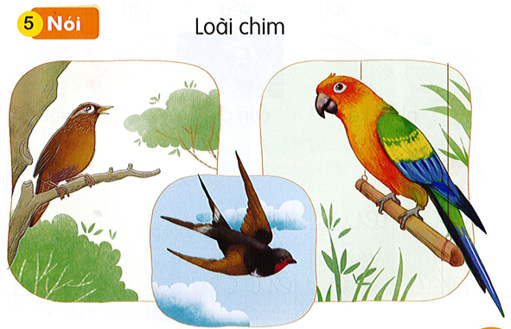
Loài chim
5
Nói
Những con chim trong tranh
đang làm gì?
Loài chim trong tranh tên gì?

Slide 23
Én kêu báo hiệu mùa gì?
5
Nói

Slide 24
Vẹt bắt chước tiếng của ai?
5
Nói

Slide 25
Họa mi hót thế nào?
5
Nói

Slide 26
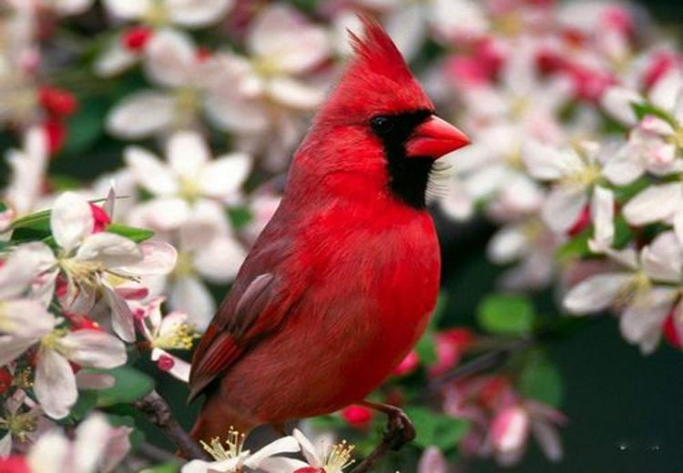
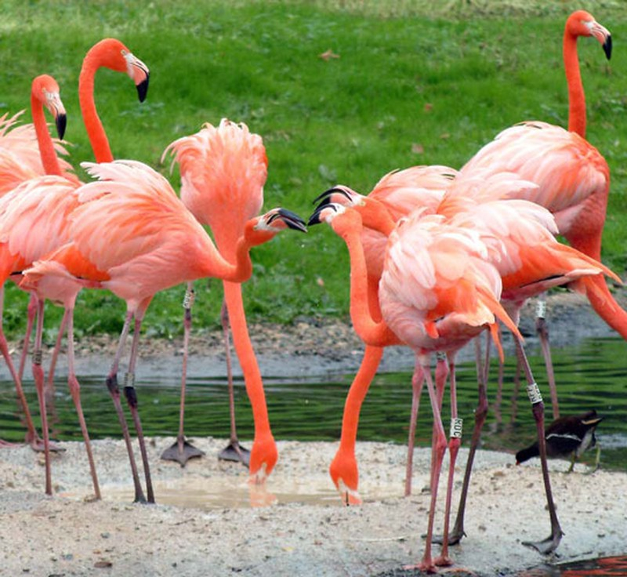
Một số hình ảnh về thế giới loài chim
Chào mào
hồng y giáo chủ
Chim hồng hạc

Slide 27
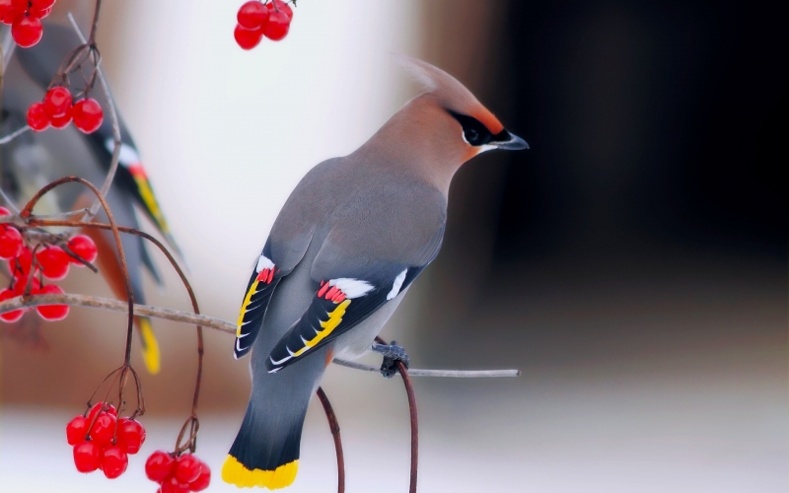
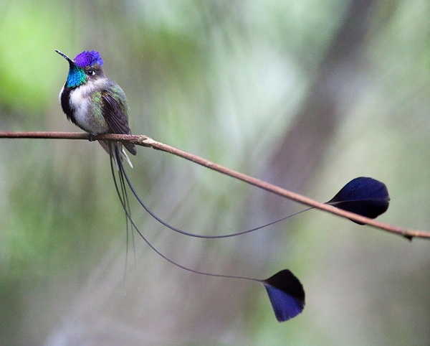
Chim kim tước
Chim ruồi anna

Slide 28
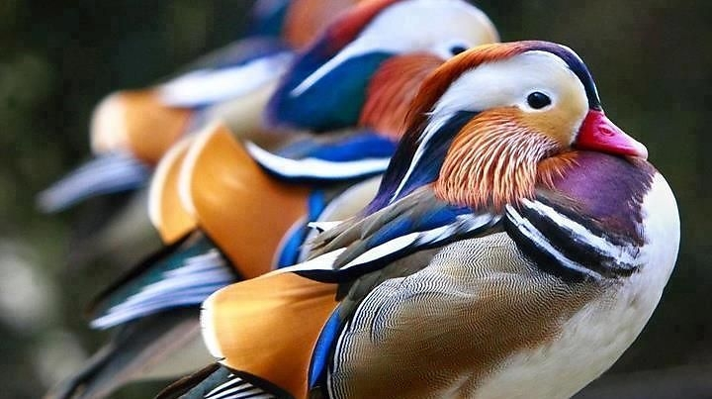
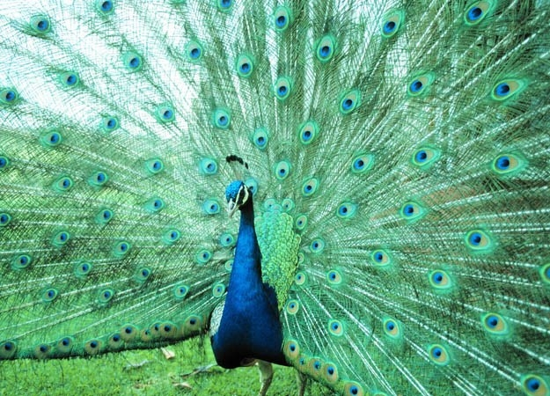
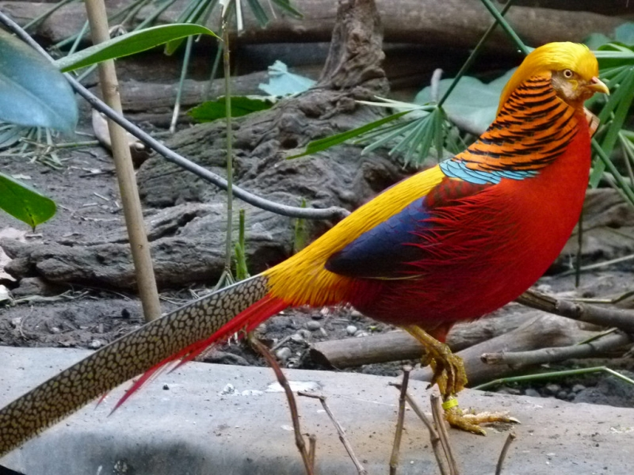
Chim trĩ vàng
Chim công
Chim uyên ương

Slide 29
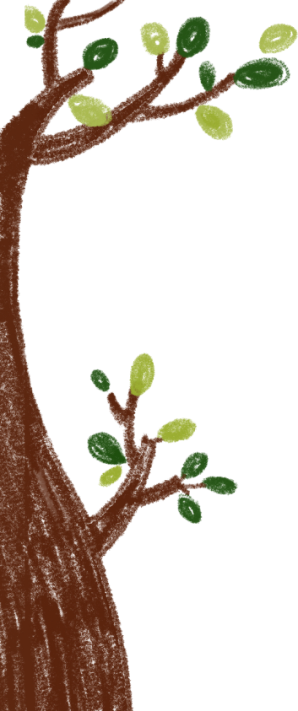
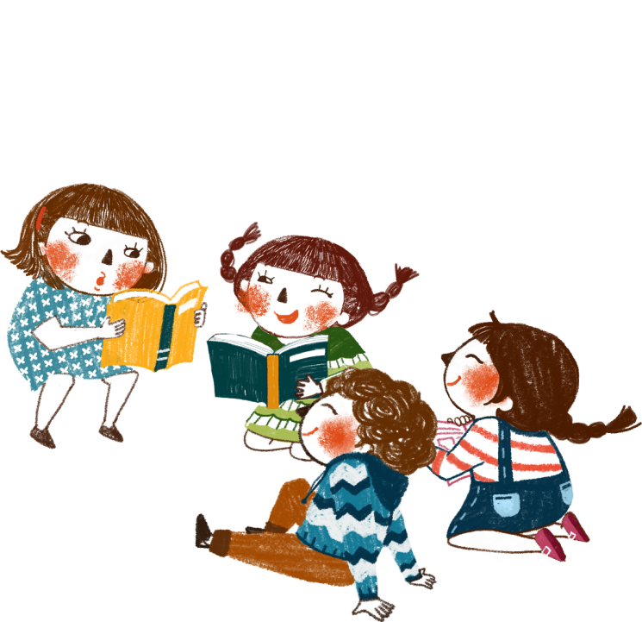
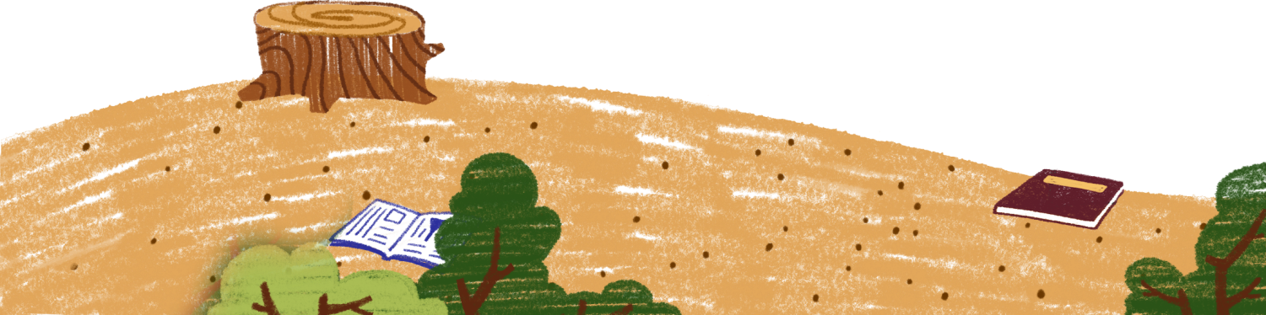
Cảm ơn các con!

